Slide 1

Projektplan
Team: Propellerman
(aka. Michigan Wolverine
men‘s Basketballteam)

Slide 2
Gliederung
Gondelaufbau
Navigation
Arbeitspakete
Zeitplan

Slide 3
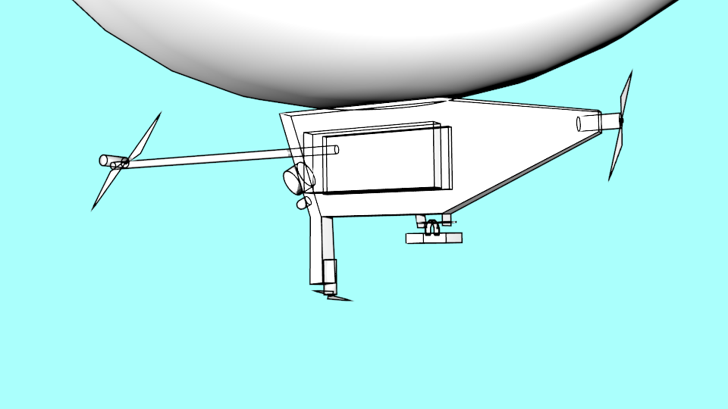
Gondel

Slide 4
Gondel
Frontmotor
(Beschleunigung)
Heckmotor
(Drehung)
Höhenmotor
(Auftrieb)

Slide 5
Gondel
Frontmotor
(Beschleunigung)
Ultraschall
+ Infrarot
Akku
Heckmotor
(Drehung)
Arduino-mini
+ Motorentreiber
+ Sensorchip
+ nRF-modul
Höhenmotor
(Auftrieb)
Abwurfvorrichtung

Slide 6
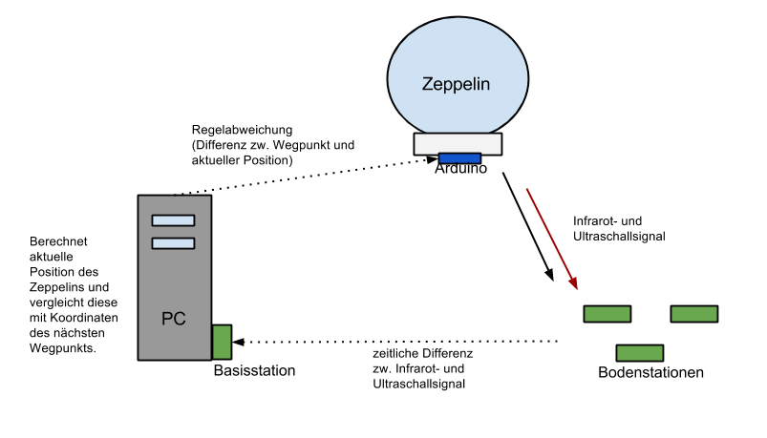
Navigation

Slide 7
Arbeitspakete
1. Recherche / Materialbeschaffung
2. Zusammenfügen der Hardware
3. Test und Evaluation
4. Programmierung
5. Dokumentation

Slide 8
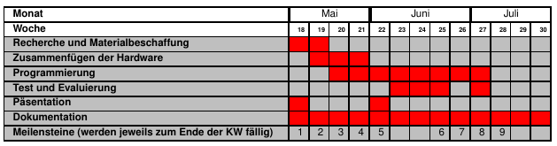
Zeitplan

